Slide 1
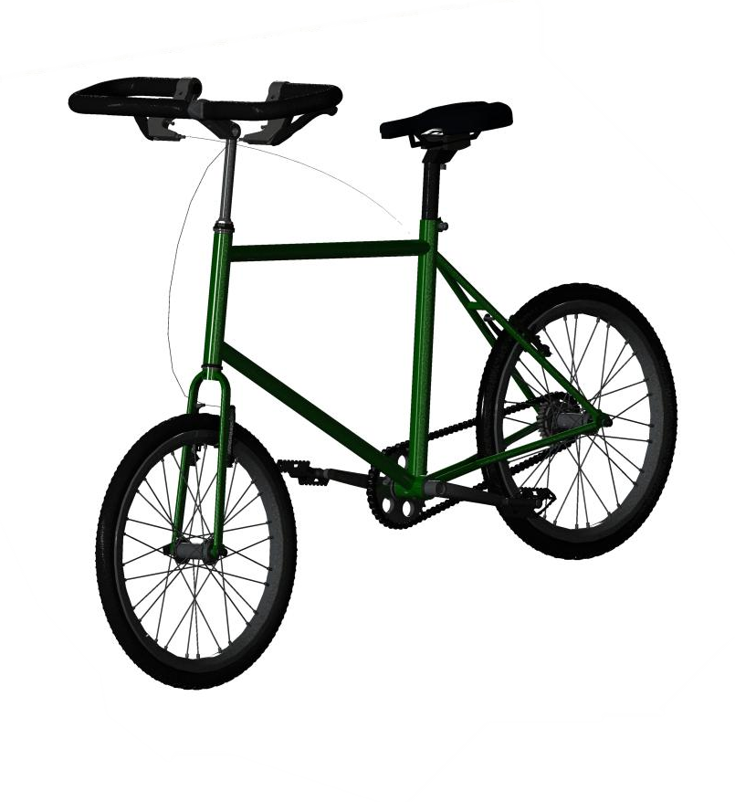
생활자전거
6조
Modelling
기계요소설계 Team Project
41615007 고병도
41615025 김재웅
41615063 이종우

Slide 2
목차

Slide 3
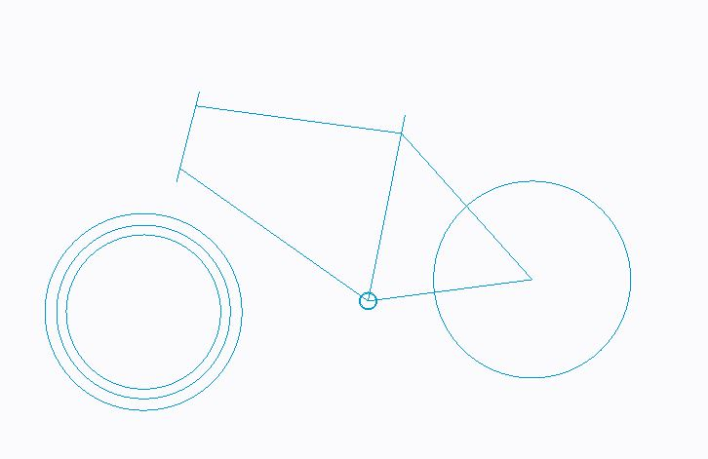
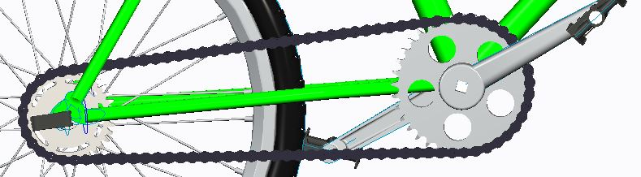
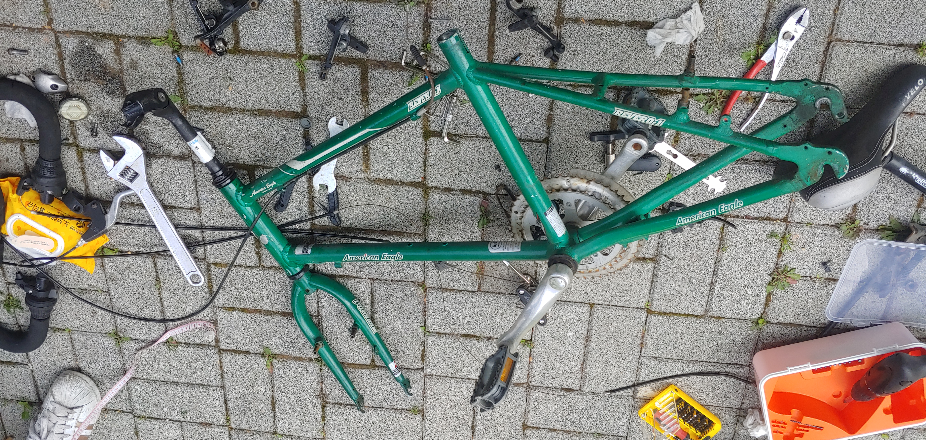
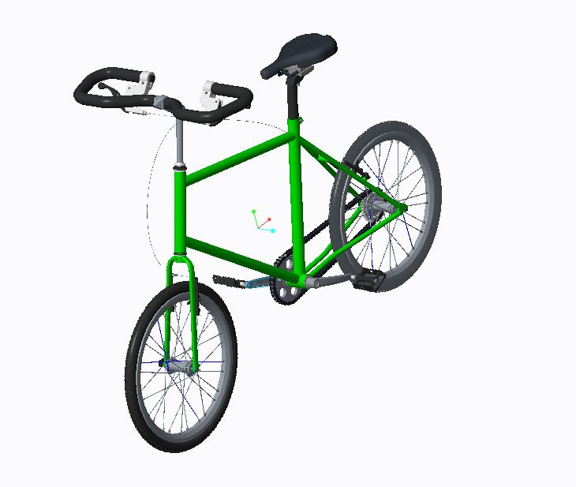
4
메커니즘
&
애니메이션
2
자료수집 및 스케치
작업 목표
1
3
분해 및 측정
모델링

Slide 4
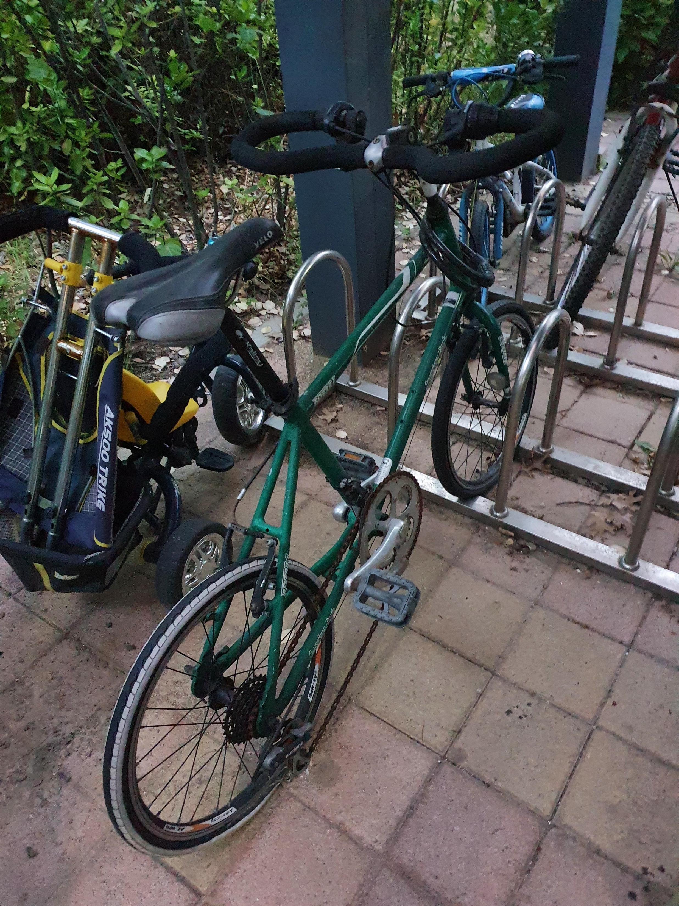
작업 모델
모델 : 삼천리 미니벨로
프레임 size : 470 mm ( 싯 튜브 길이 )
바퀴 size : 20 inch

Slide 5
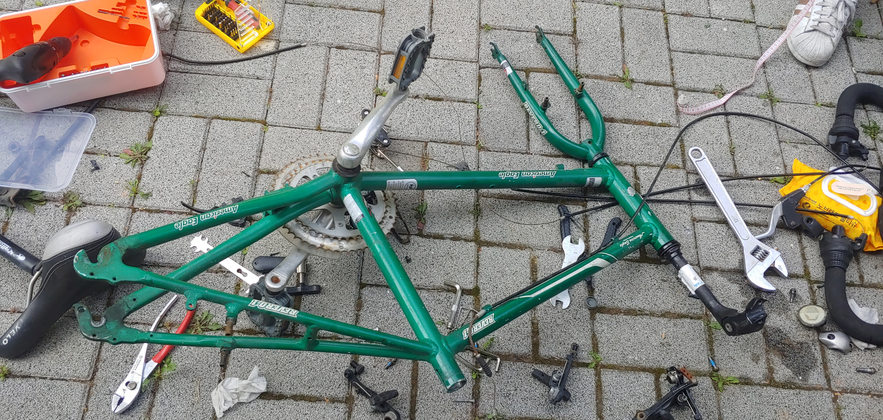
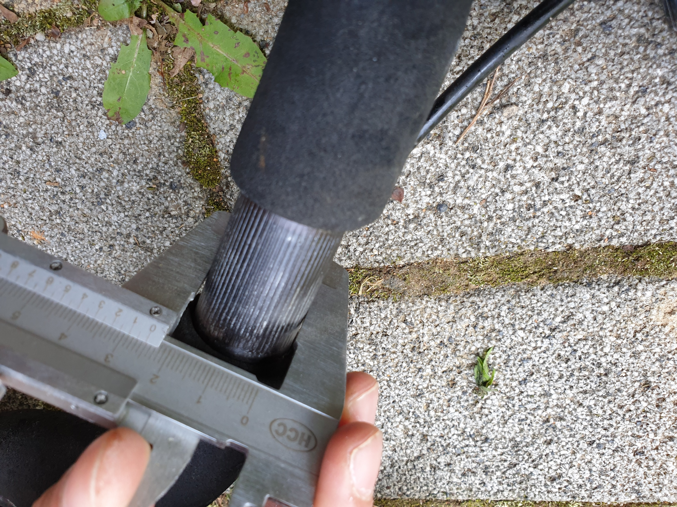
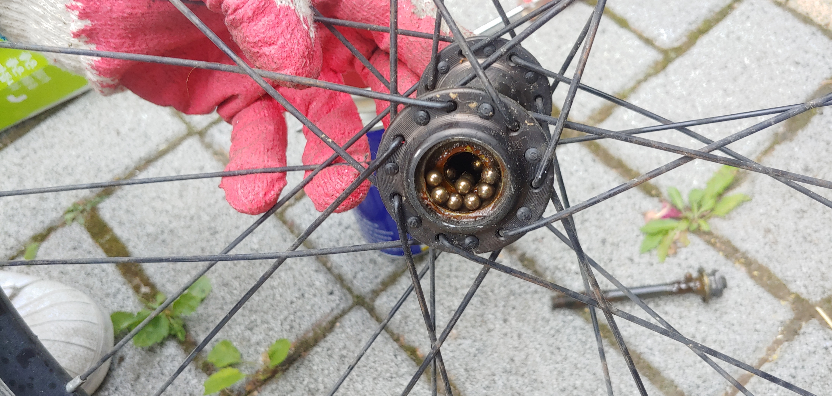
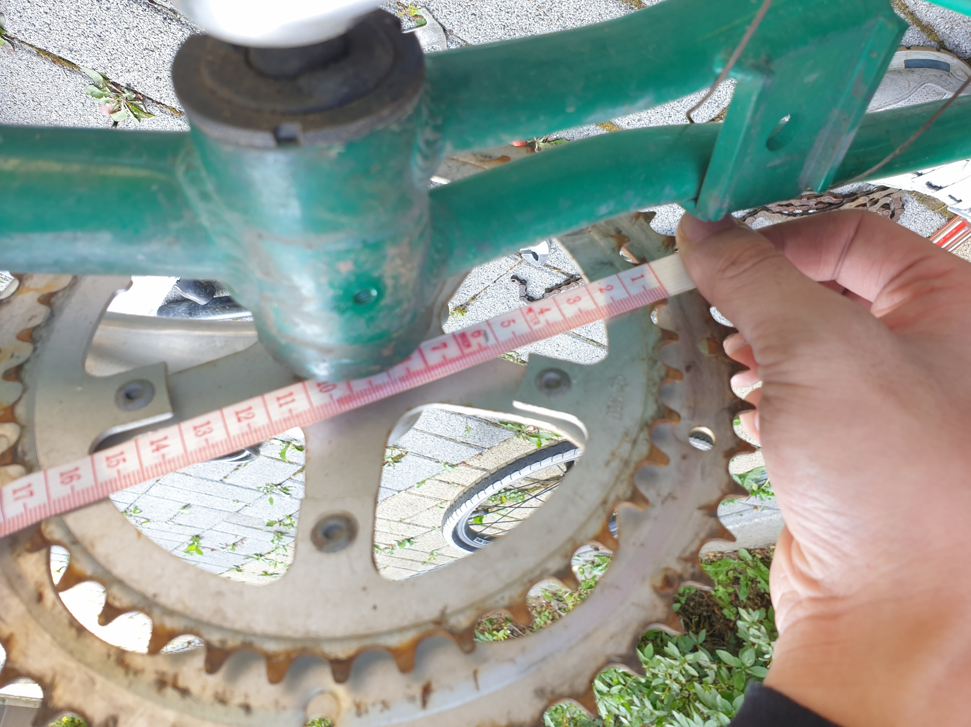
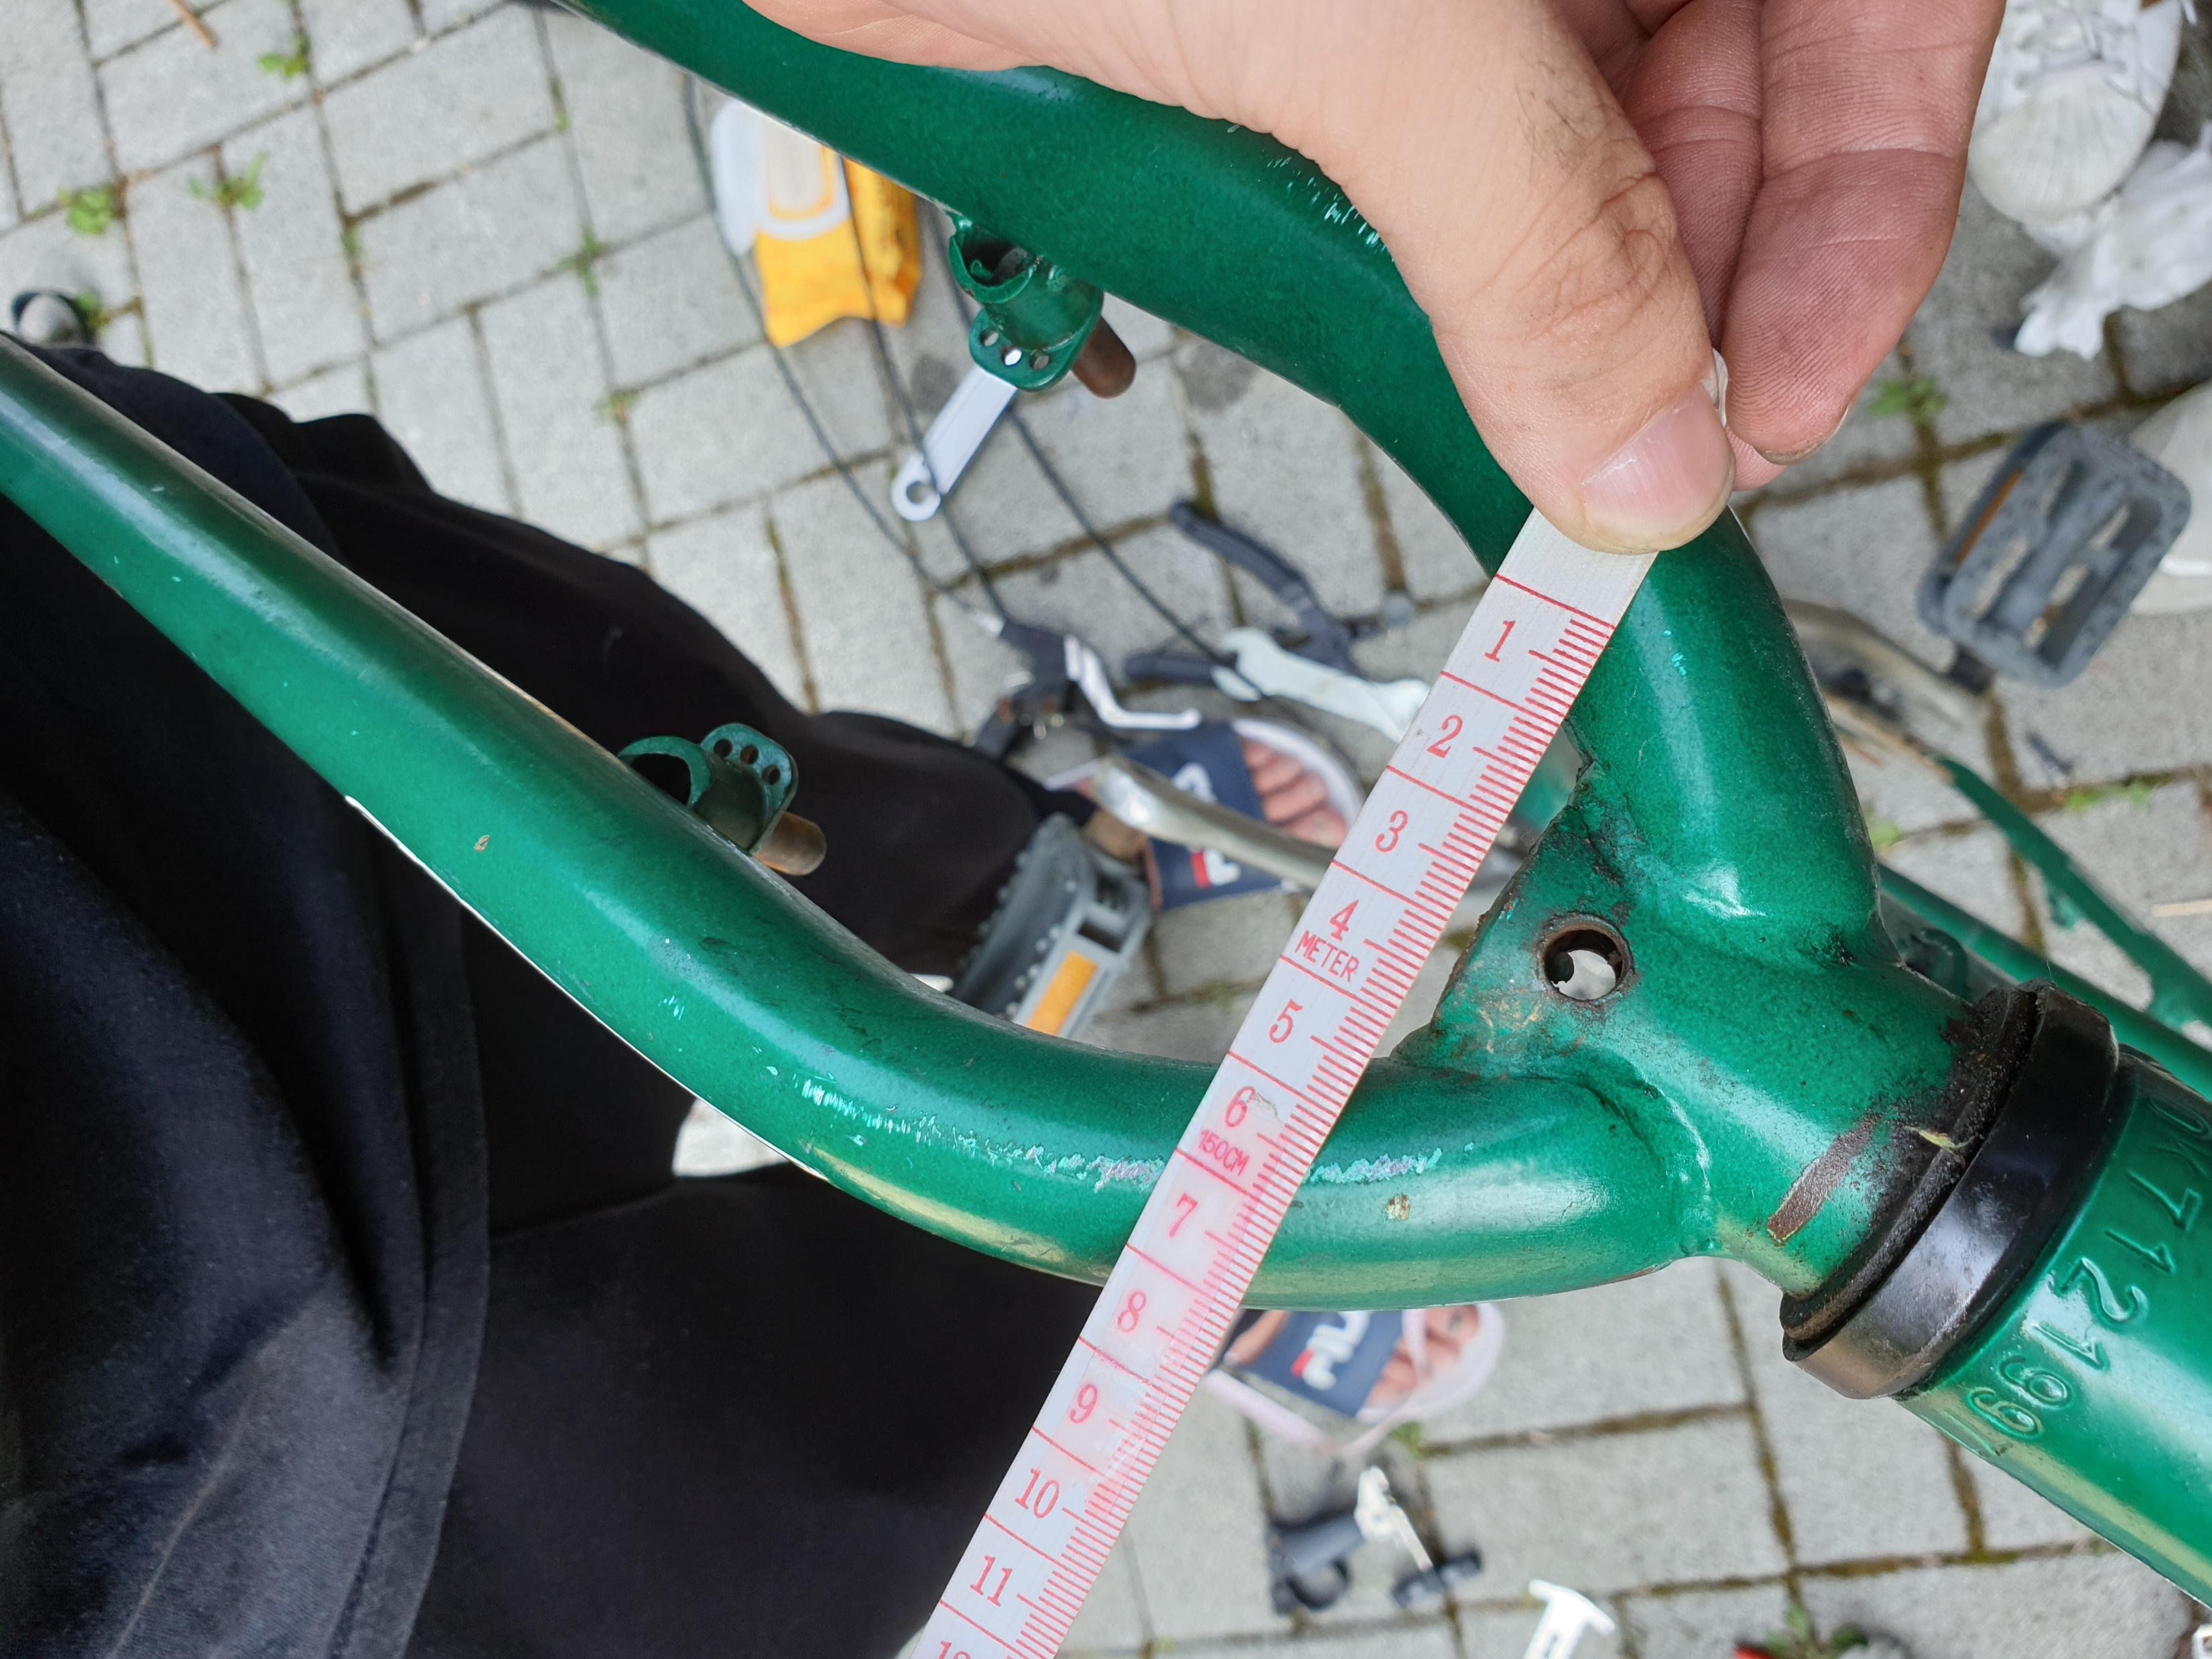
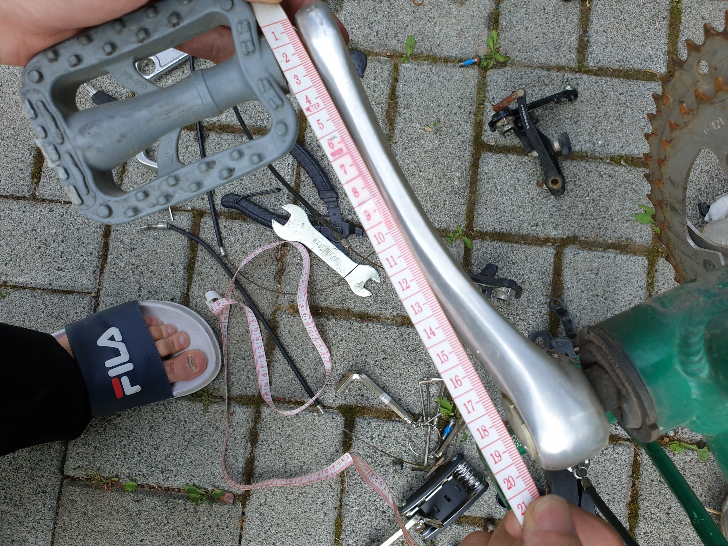
분해 및 측정
프레임
핸들
바퀴
구동계
포크
페달 및 크랭크

Slide 6
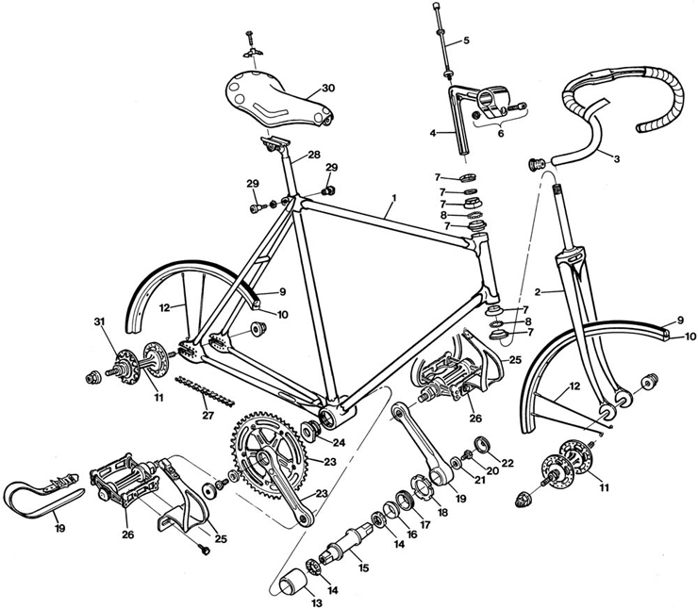
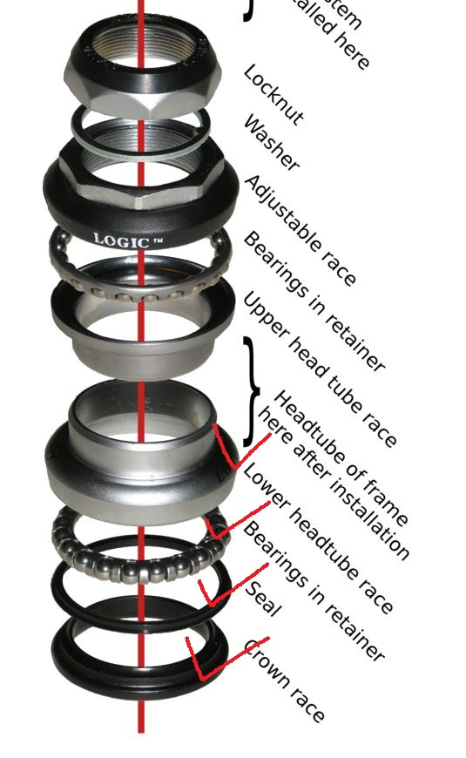
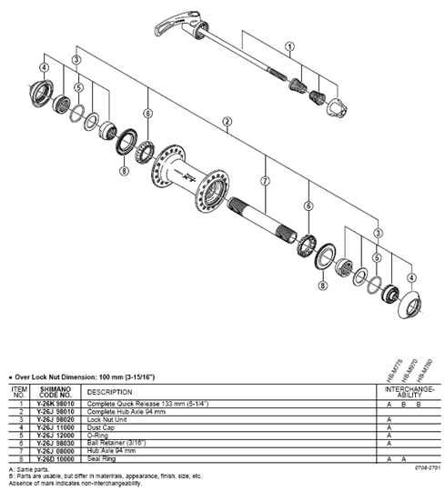
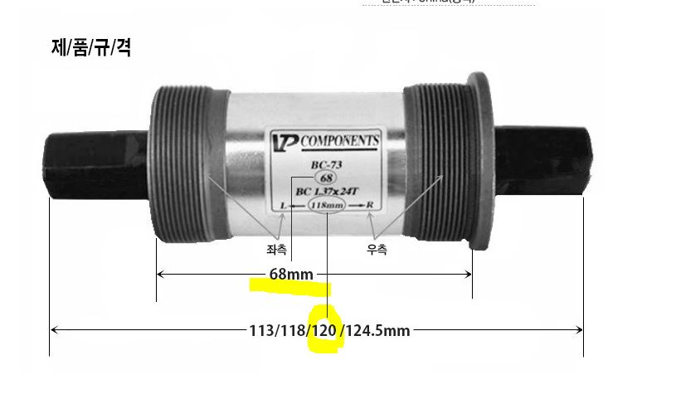
자료수집
분해 및 측정이 어려운 부분은 제품 규격 및 분해도 등의 자료 참고

Slide 7
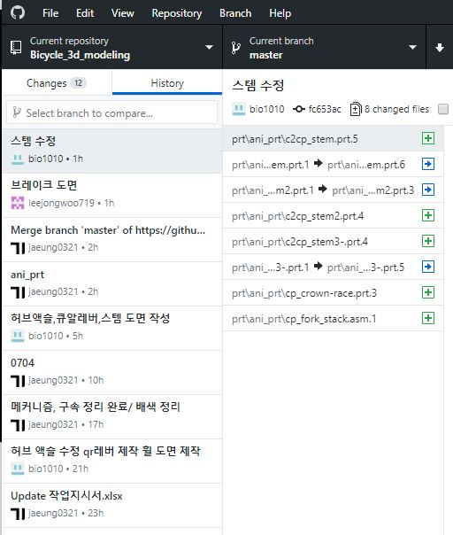
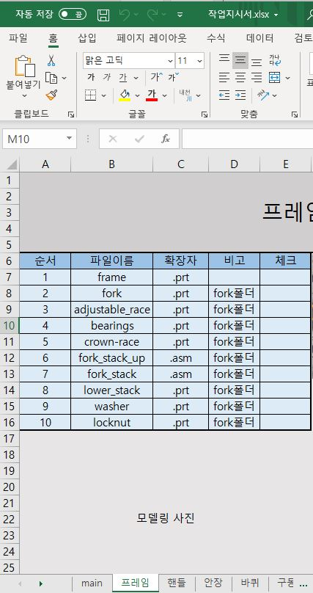
작업환경 구축
온라인 상으로 효율적인 협업 위하여 Github 활용
파일 수정 사항 실시간 반영 및 참고자료 공유
엑셀의 작업지시서 파일 활용하여 반영사항과 메모 공유
Prt 및 asm 파일 목록 정리하여 작업 효율 증대
작업일정 계획하여 프로젝트 진행

